Slide 1

✵
✵
Môn : Tập đọc
✵
✵

Slide 2

Kiểm tra bài cũ:
Đọc đoạn 1 trong bài “ Thưa chuyện với mẹ”
Vì sao bạn Cường trong câu chuyện lại muốn xin mẹ nghỉ học để đi học nghề thợ rèn?
Em hãy nêu ý nghĩa của câu chuyện “ Thưa với mẹ”.
✵
✵
Notes:
bye

Slide 3
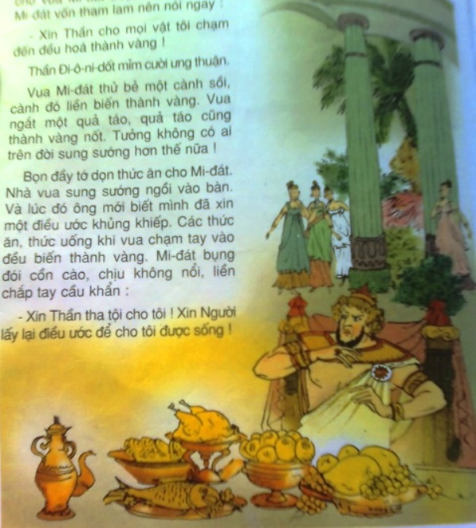
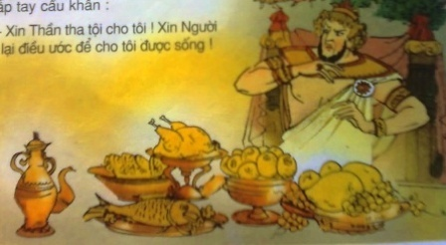

Thứ tư ngày 22 tháng 10 năm 2008
Tập đọc
Điều ước của vua Mi - đát
Nội dung:
Những ước muốn tham lam không bao giờ mang lại hạnh phúc cho con người.
Luyện đọc
Tìm hiểu bài
Đi - ô - ni - dốt
Mi - đát
- điều ước
- sung sướng
ý1: Điều ướ của vua Mi - đát được thực hiện.
Lúc ấy, nhà vua mớihiểu rằng hạnh phúc không thể xây dựng bằng ước muốn tham lam.
- khủng khiếp
ý2: Vua Mi - đát nhận ra sự khủng khiếp của điều ước.
- phép màu
- hạnh phúc
ý3: Vua Mi - đát rút ra bài học quý.

Slide 4
Điều ước của vua Mi- đát
Luyện đọc diễn cảm
Mi- đát bụng đói cồn cào, chịu không nổi,liền chắp tay cầu khẩn:
- Xin Thần tha tội cho tôi ! Xin Người lấy lại điều ước để cho tôi được sống!
Thần Đi-ô-ni-dốt liền hiện ra và phán;
-Nhà ngươi hãy đến sông Pác-tôn, nhúng mình vào dòng nước, phép màu sẽ biến mất và nhà ngươi sẽ rửa sạch được lòng tham.
Mi- đát làm theo lời dạy của thần, quả nhiên thoát khỏi cái quà tặng mà trước đây ông hằng mong ước. Lúc ấy, nhà vua mới hiểu rằng hạnh phúc không thể xây dựng bằng ước muốn tham lam.

Slide 5


